Slide 1
ENERYA DENİZLİ GAZ DAĞITIM A.Ş. BİLGİLENDİRME SUNUMU AĞUSTOS 2017

Slide 2
ALTYAPI YATIRIMLARI – MEVCUT DURUM - 2017
2017

Slide 3
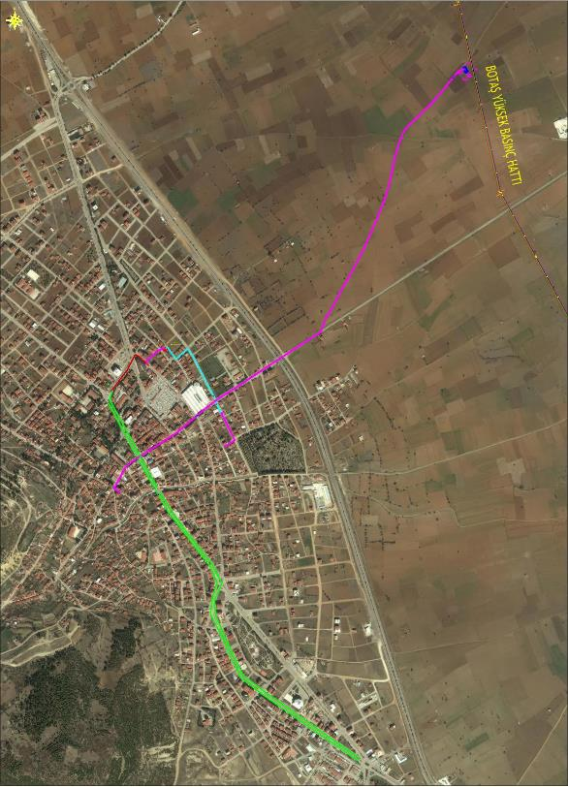
2017 YATIRIM PLANLARI
ACIPAYAM
BİLGİ NOTU:
ACIPAYAM İLÇESİNE AİT DOĞAL GAZ İMALATLARI TEMMUZ AYI İÇERİSİNDE BAŞLAMIŞ OLUP TOPLAMDA 7,5 KM DAĞITIM HATTI PLANLANMAKTADIR.

Slide 4
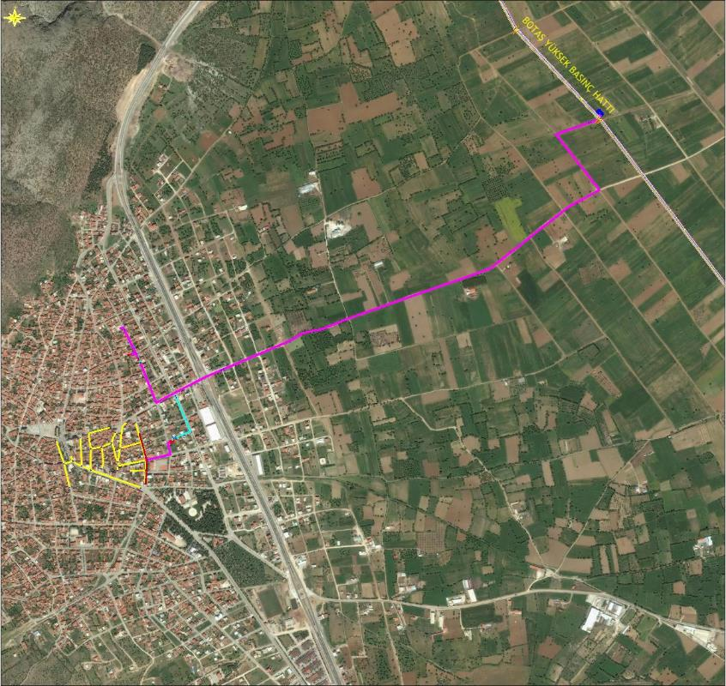
2017 YATIRIM PLANLARI
SERİNHİSAR
BİLGİ NOTU:
SERİNHİSAR İLÇESİNE AİT DOĞAL GAZ İMALATLARI AĞUSTOS AYI İÇERİSİNDE BAŞLAYACAK OLUP TOPLAMDA 5,9 KM DAĞITIM HATTI PLANLANMAKTADIR.

Slide 5
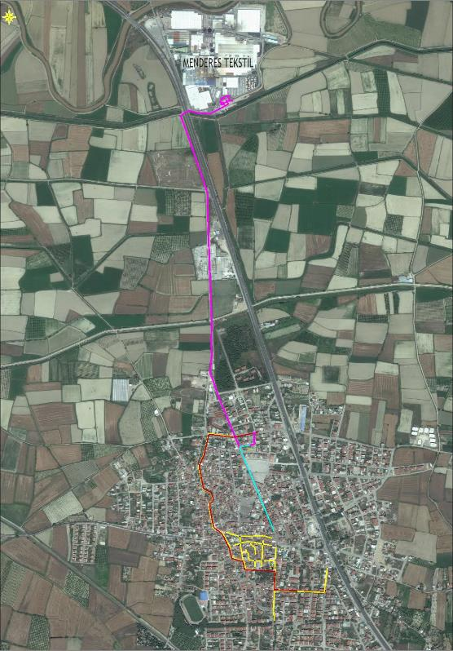
2017 YATIRIM PLANLARI
SARAYKÖY
BİLGİ NOTU:
SARAYKÖY İLÇESİNE AİT DOĞAL GAZ İMALATLARI EYLÜL AYI İÇERİSİNDE BAŞLAYACAK OLUP TOPLAMDA 7,7 KM DAĞITIM HATTI PLANLANMAKTADIR.

Slide 6
2017 YATIRIM PLANLARI
GÖVEÇLİK MAH.
BİLGİ NOTU:
GÖVEÇLİK MAHALLESİNE AİT YATIRIMLAR TAMAMLANMIŞ OLUP TOPLAMDA 2,5 KM DAĞITIM HATTI YAPILMIŞTIR.

Slide 7
2017 YATIRIM PLANLARI
AKHAN MAH.
BİLGİ NOTU:
AKHAN MAHALLESİNE AİT YATIRIMLAR TAMAMLANMIŞ OLUP TOPLAMDA 6,9 KM DAĞITIM HATTI YAPILMIŞTIR.

Slide 8
2017 YATIRIM PLANLARI
AKTEPE MAH.
BİLGİ NOTU:
AKTEPE MAHALLESİNE AİT YATIRIMLAR TAMAMLANMIŞ OLUP TOPLAMDA 2,0 KM DAĞITIM HATTI YAPILMIŞTIR.

Slide 9
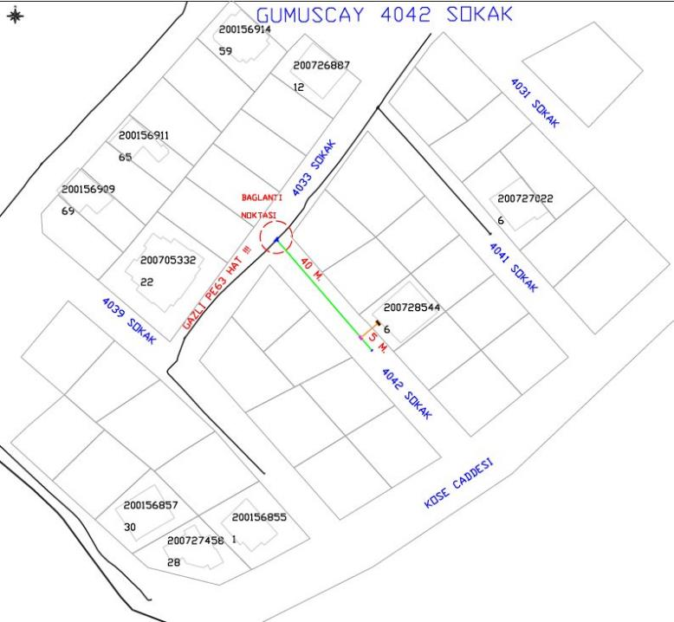
2017 YATIRIM PLANLARI
PARÇA HATLAR
BİLGİ NOTU:
YENİ YAPILAN BİNALARA DOĞAL GAZ SAĞLAMAK AMACIYLA PROJELENDİRDİĞİMİZ PARÇA HAT İMALATLARI (SOLDA) DEVAM ETMEKTEDİR.
(2017 YILI İÇİN YAKLAŞIK 15 KM)
BÖLGE BAZLI İMALATLARIMIZA İLAVE OLARAK ŞEBEKE GÜVENLİĞİ/İYİLEŞTİRMESİ İÇİN YAPILAN ÇELİK BORULARIN VE İSTASYONLARIN İMALATLARI TAMAMLANMIŞTIR.

Slide 10
TEŞEKKÜRLER M. Akif TULUKCU Bölge Müdürü

